Slide 1
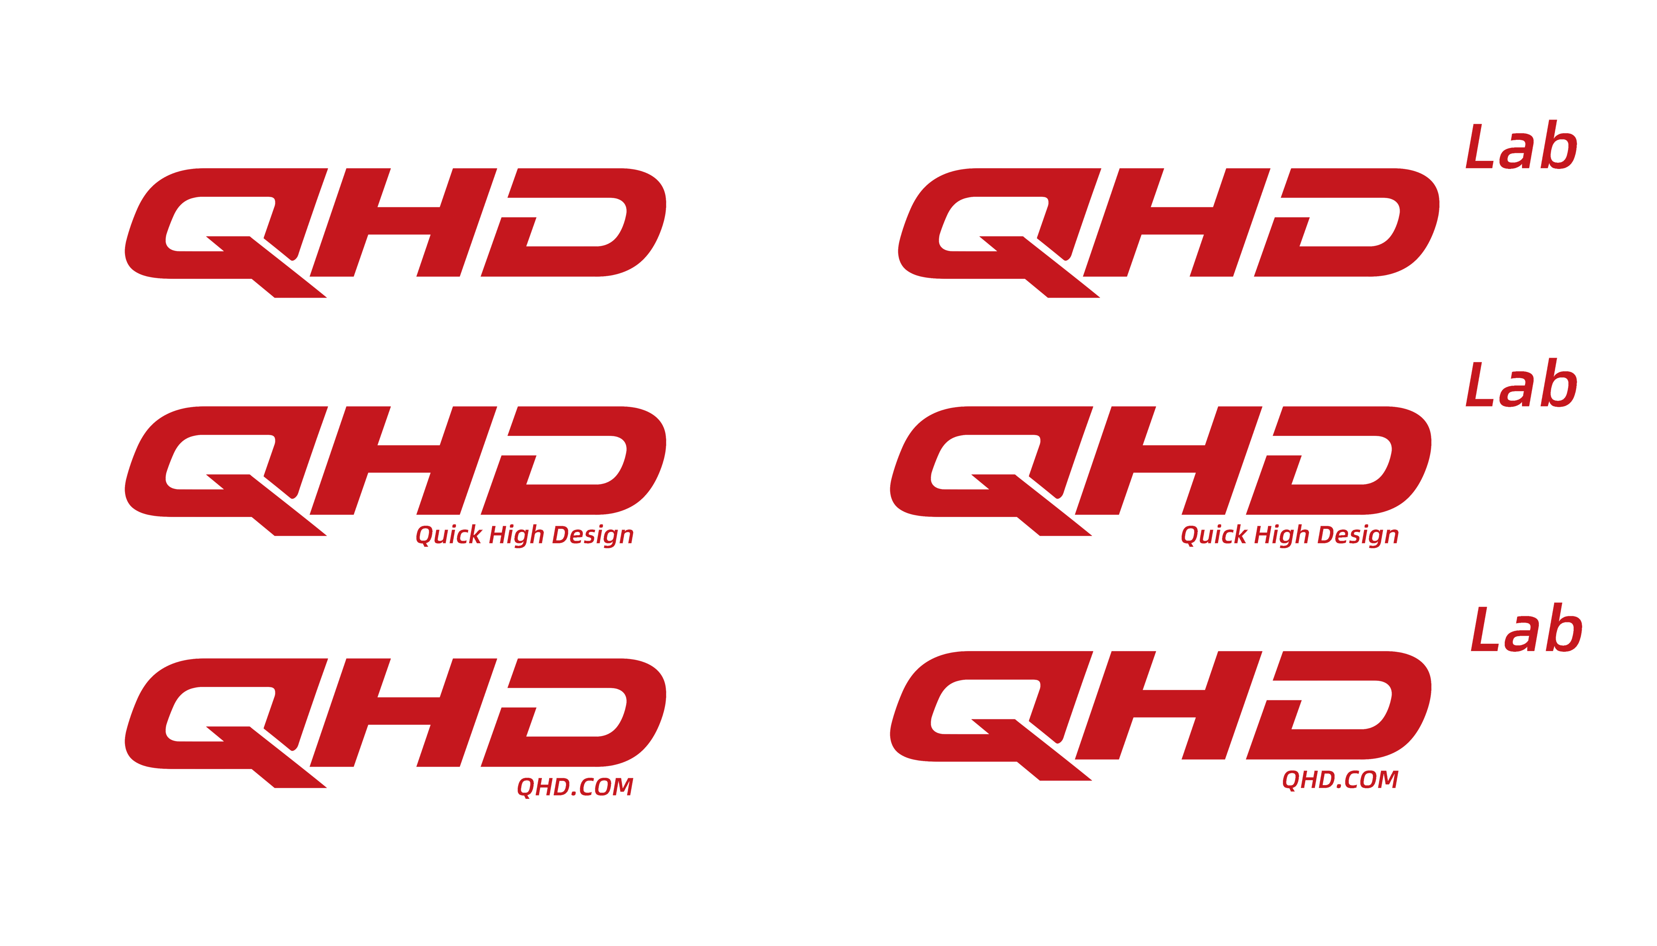
QHD
BRAND
VI
品牌视觉识别基础规范
QHD BRAND VISUAL IDENTITY SYSTEM
VISUAL IDENTITY
BASIC GUIDELINES · V1.0
2026.08 · QHD LAB
01

Slide 2
01 / LOGO SYSTEM
三种组合标识
THREE LOGO LOCKUPS
内部使用
对外使用
主标组合
01
产品LOGO等
不适合小文字的场景
品牌释义组合
02
需要解释 QHD 含义
发布会、招商与品牌介绍
03
官网导流组合
核心目标为官网导流
广告落版、展会与渠道物料
固定组合不得拆分、移动、重排或改写
QHD LAB BRAND VISUAL IDENTITY
02

Slide 3

02 / BRAND COLOR AND TYPOGRAPHY
品牌主题色与字体
QHD 红色系统
品牌副信息与角标字体
阿里巴巴普惠体 3.0 - 75 SemiBold - 斜体
DEEP RED
01
02
03
BRIGHT RED
SIGNAL RED
#C6171E
RGB 198 / 23 / 30
CMYK 22 / 100 / 100 / 0
#FF3347
RGB 255 / 51 / 71
#E60018
RGB 230 / 0 / 24
应用示例
BLACK
WHITE
#000000
RGB 0 / 0 / 0
CMYK 93 / 88 / 89 / 80
#FFFFFF
RGB 255 / 255 / 255
CMYK 0 / 0 / 0 / 0
*固定副信息必须使用标志母版，不得用系统字体重打。
QHD LAB BRAND VISUAL IDENTITY
03

Slide 4
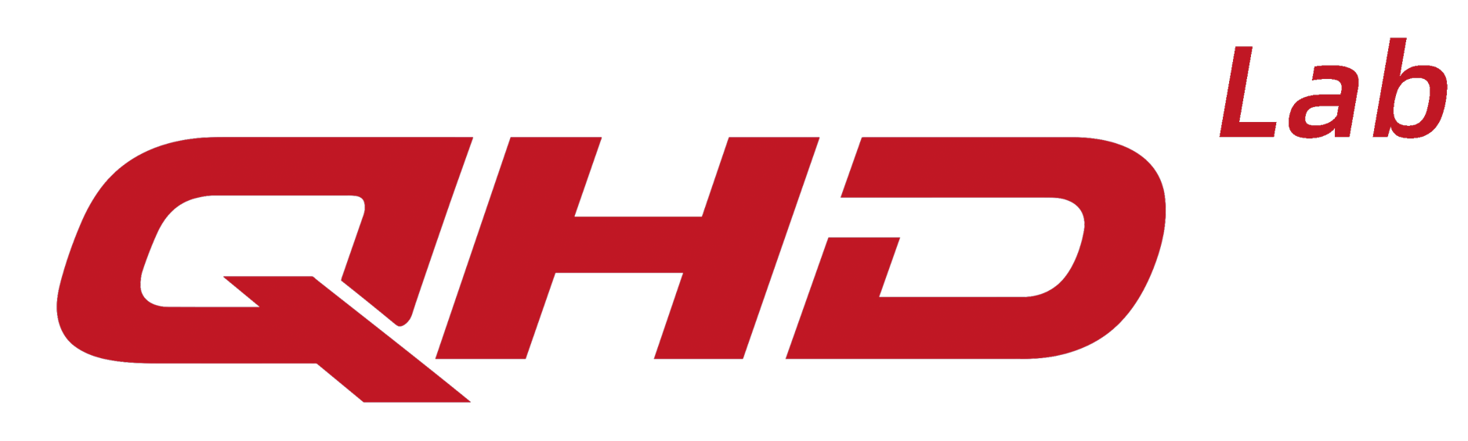

03 / LOGO SYSTEM
标志禁用方式
THREE LOGO LOCKUPS
不得拉伸
不得移动 Lab
不得单独改色
不得增加描边
QHD Lab
不得变更规范外的副信息
不得替换字体
不得叠加版本
不得低对比使用
QHD LAB BRAND VISUAL IDENTITY
04

Slide 5

04 / BRAND COLOR
原色与反白
ORIGINAL & INVERSE
01
02
✓
白色或浅中性色背景
✓
深色或品牌红背景
QHD LAB BRAND VISUAL IDENTITY
05

Slide 6
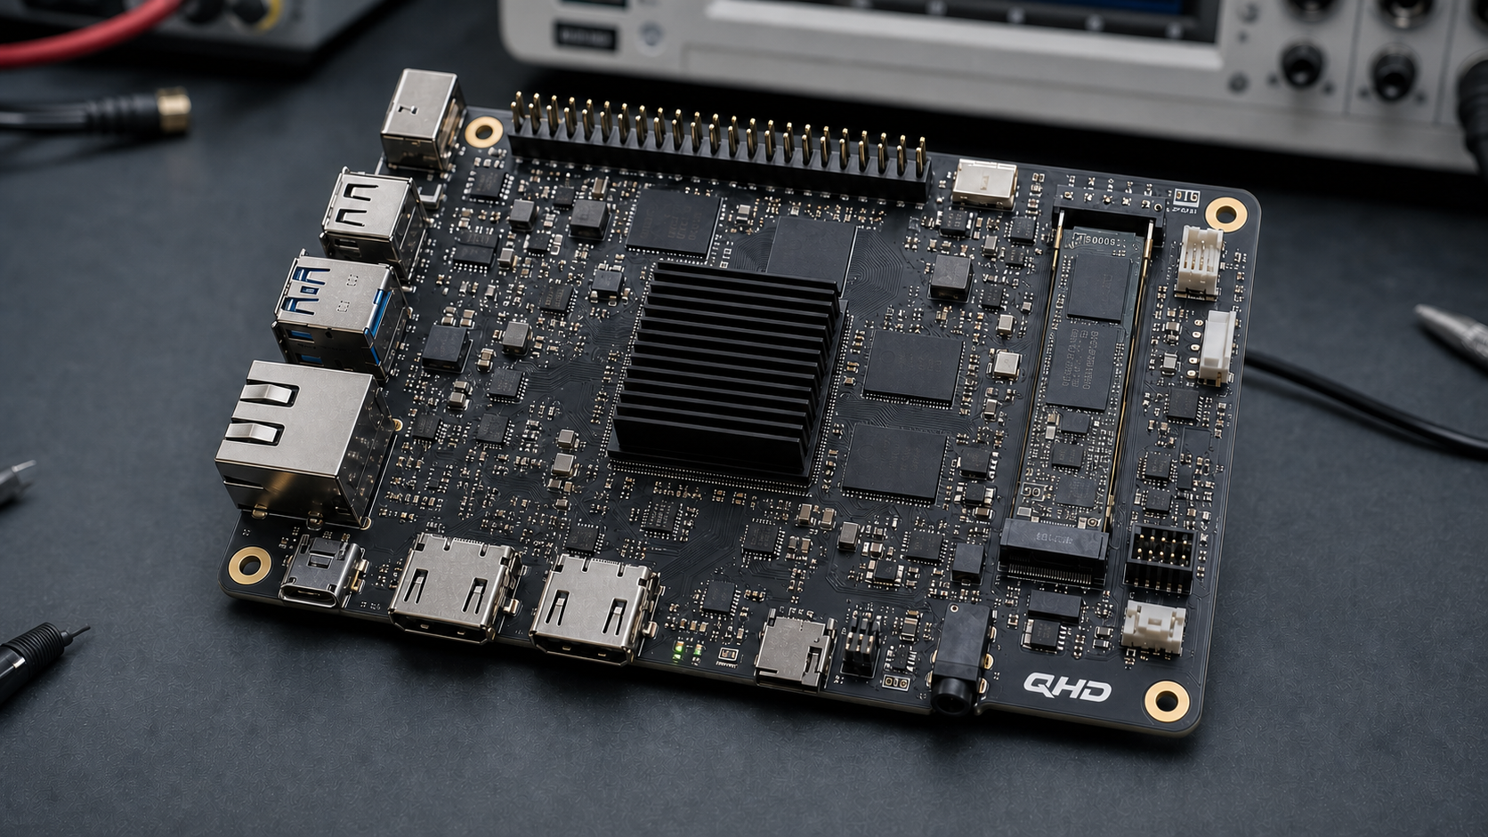


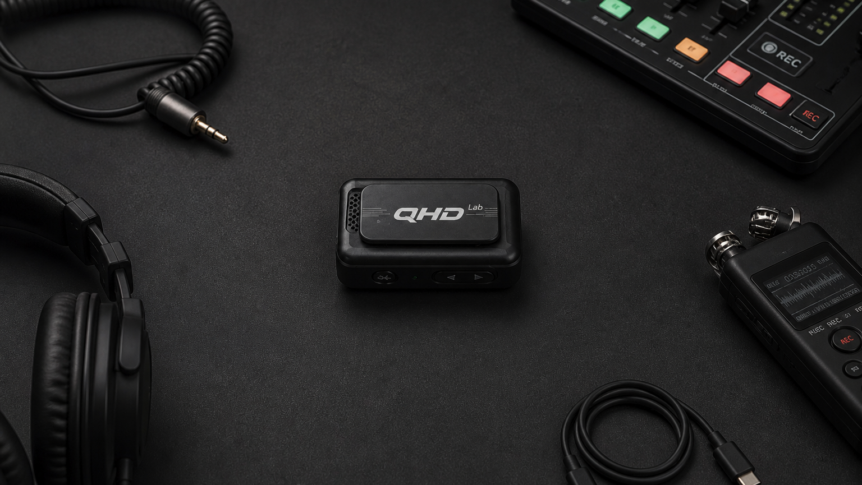

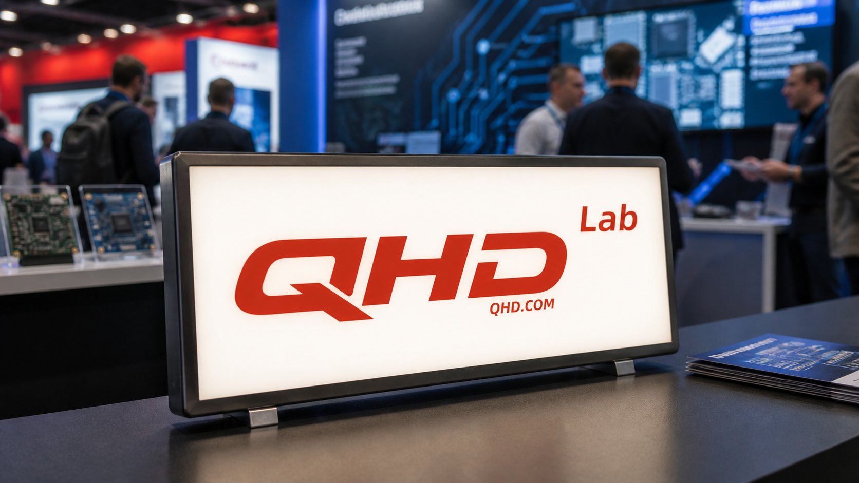
05 / APPLICATION
应用示例
APPLICATIONS
QHD LAB BRAND VISUAL IDENTITY
08

